Slide 1
第四章 微分学基本定理
及其导数的应用
§2 Tayler公式-2
教学内容：
1）利用泰勒(Tayler)公式计算

Slide 2
重点：泰勒(Tayler)公式
难点：泰勒(Tayler)公式的证明
要求：熟练掌握泰勒(Tayler)公式
及证明

Slide 3
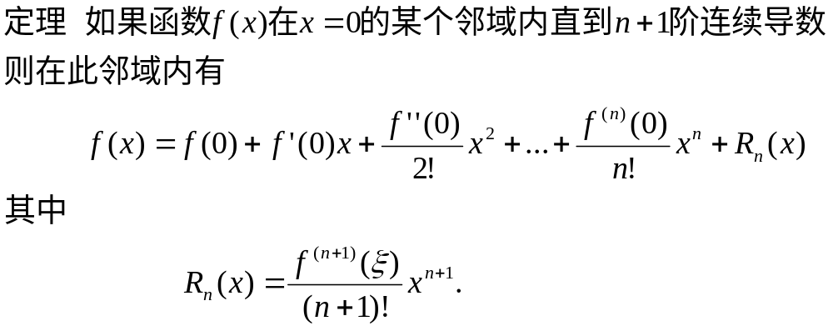
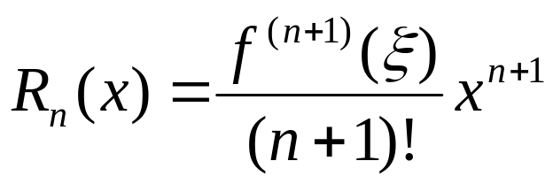
A、泰勒(Tayler)定理
拉格朗日余项

Slide 4
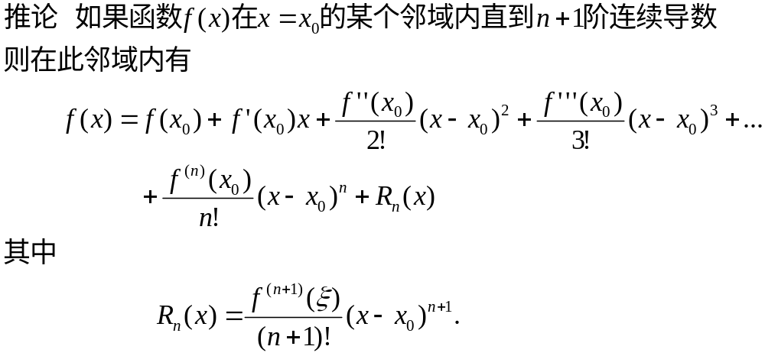
拉格朗日余项

Slide 5
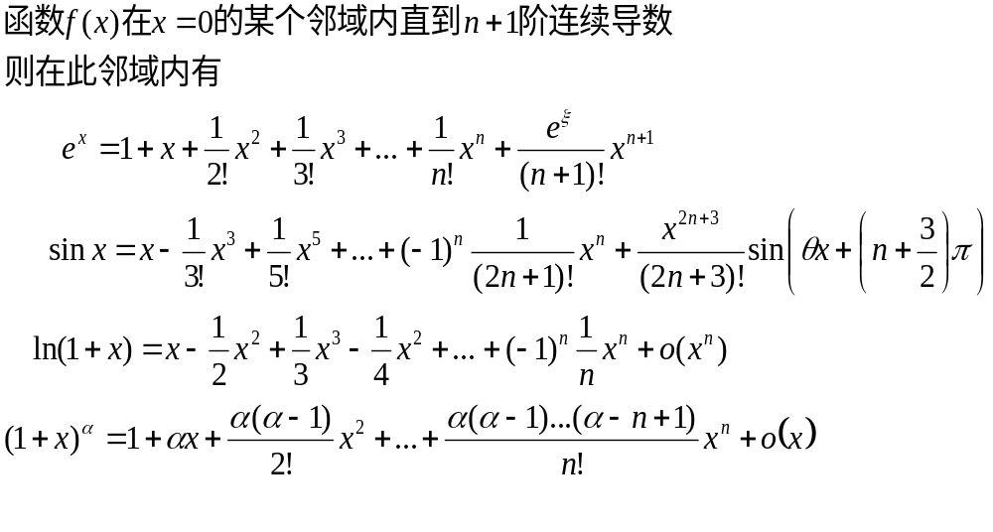
B 实例

Slide 6
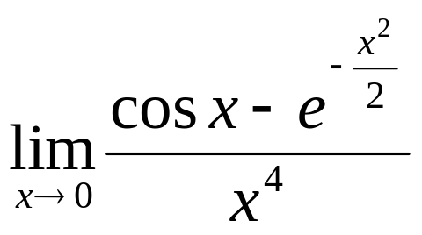
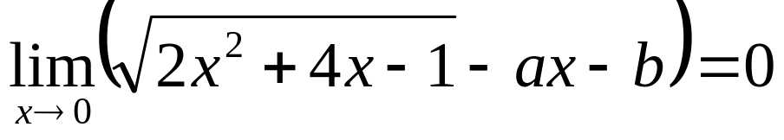
实例
例 求极限
例 确定a、b使

Slide 7
C 作业
P112
4 5

